Slide 1

Class Python
José Miguel Morales Ponce 3IBA

Slide 2
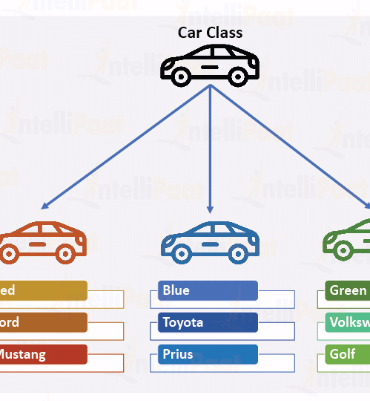
Definición:
Las clases proveen una forma de empaquetar datos y funcionalidad juntos. Al crear una nueva clase, se crea un nuevo tipo de objeto, permitiendo crear nuevas instancias de ese tipo. Cada instancia de clase puede tener atributos adjuntos para mantener su estado. Las instancias de clase también pueden tener métodos (definidos por su clase) para modificar su estado.

Slide 3
Estructura:
La estructura mas simple de una clase luciría así:
Class ClassName:
declaraciones

Slide 4
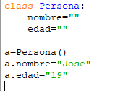
Atributos:
Los atributos son como propiedades que queremos añadir a la clase (tipo).

Slide 5
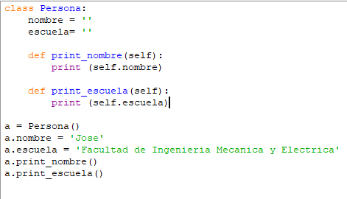
Métodos:
Los métodos son cómo funciones en Python, ya que se definen con la palabra clave def y cuentan con el mismo formato que las funciones.

